Slide 1

< BERT 모델 학습 >

Slide 2
BERT : Bidirectional Encoder Representations from Transformers
구글에서 개발한 NLP(자연어 처리) 사전 훈련 기술로 Transformers 라는 모델의 Encoder 구조를 사용하고 성능을 업그레이드한 모델, 특정 분야에 국한된 기술이 아니라 모든 자연어 처리 분야에서 좋은 성능을 내는 범용 Language Model
Text classification, Answering 등을 해결할 수 있는 모델이지만, 이보다는 Language Representation을 해결하기 위해 고안된 구조
양방향성을 포함하여 전체적인 문맥을 더욱 자연스럽게 파악할 수 있으며, 앞뒤 단어의 관계성을 파악해야 한다

Slide 3
BERT : Bidirectional Encoder Representations from Transformers
BERT input = Token Embedding + Segment Embedding + Position Embedding
Token Embedding : 각 char(문자) 단위로 임베딩을 하고, 자주 등장하면서 가장 긴 길이의 Sub-Word를 하나의 단위로 만든다. 자주 등장하지 않는 단어(rare word)는 다시 sub-word로 만들어 낸다.
Segment Embedding(Sentence Embedding) : 토큰 시킨 단어들을 다시 하나의 문장으로 만드는 작업, BERT에서는 두개의 문장을 구분자([SEP])를 넣어 구분하고 그 두 문장을 하나의 Segment로 지정하여 입력
Position Embedding : CNN, RNN과 같은 모델 대신 Self-Attention를 사용하는 Transformer() 모델을 사용, BERT의 Transformer의 Encoder, Decoder 중 Encoder를 사용하여 Token 순서대로 인코딩을 진행

Slide 4
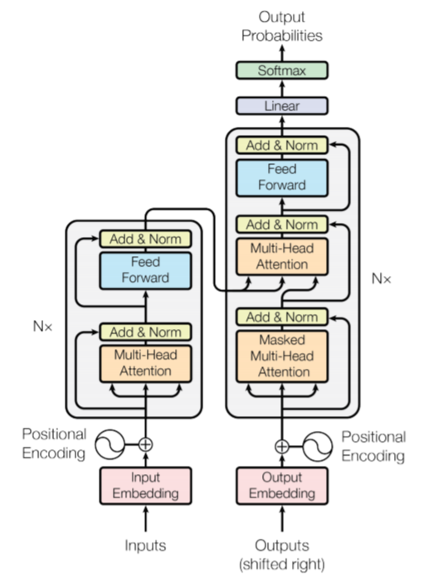
Transformer
BERT의 경우, Transformer라는 모델의 인코더 구조를 여러 층으로 쌓은 형태의 구조를 가지고 있다. BERT는 그 중에서 왼쪽부분의 Transformer의 인코더(Encoder) 구조를 이용한다
Transformer는 Encoder와 Decoder로 이루어졌으며, n개의 Encoding 층을 가지고 있다. 하나의 인코더 층에는 셀프 어텐션(Multi-Head Attention), 피드 포워드(Feed Forward) 신경망 구조로 이루어져 있다

Slide 5
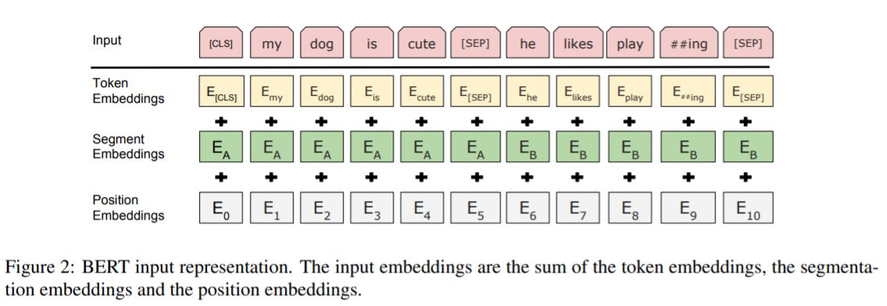
Contextual Embedding
임베딩 벡터들이 BERT의 입력으로 받아, BERT 머신의 연산을 거치면 출력 임베딩은 문장의 모든 문맥이 반영된 임베딩이 된다
입력된 문장에 대해 각각의 단어 벡터들은 각각의 단어 벡터들을 참고한 벡터로 임베딩이 된다
위 단어 임베딩 연산의 경우 BERT 모델의 12개의 층에서 이루어지며, 이는 셀프 어텐션을 통해 이루어지게 된다

Slide 6
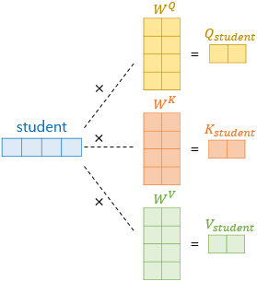
Self Attention
자기 자신에게 어텐션을 수행하는 것을 의미, 어텐션 함수는 쿼리(Query)가 주어졌을 때, 이 쿼리와 여러개의 키(key)와의 유사도를 각각 구하고, 구한 유사도를 가중치로 설정하여 각각의 값(value)을 구한 뒤, 유사도가 반영된 값들을 모두 가중합하여 반환하는 함수
한 단어 벡터가 입력이 되면, 각각 쿼리, 키, 값의 가중치 행렬을 곱해주어 쿼리, 키, 값 벡터를 얻어낸다. 이렇게 쿼리 벡터, 키 벡터, 값 벡터를 얻어냈다면 쿼리 벡터는 모든 키 벡터에 대해 어텐션 스코어(attention score)를 구하게 되고, 이를 이용하여 모든 값 벡터를 가중합하여 어텐션 값을 구하게 된다.
Notes:
학습 : 검증 : 테스트 = 50 : 25 : 25

Slide 7
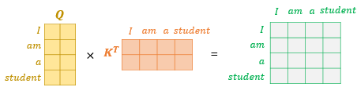
Self Attention
각 단어 마다가 아닌 문장 전체에 대해 행렬 연산으로도 일괄적으로 연산이 가능
마지막으로 쿼리 벡터와 키 벡터가 연산되어 나온 행렬에 전체적으로 특정값 (key 벡터 차원의 제곱근 값)을 나누어 준 뒤, 소프트맥스(SoftMax) 함수를 적용해주고, 가중치가 계산된 값 벡터를 곱하게 되면 최종적으로 각 단어의 어텐션(Attention) 값을 가지는 어텐션(Attention) 값 행렬이 도출됨
Notes:
학습 : 검증 : 테스트 = 50 : 25 : 25

Slide 8
WordPiece
보통의 언어 모델은 단어 자체를 텍스트 형식으로 입력할 수 없으니 단어를 토큰으로 만든 뒤 정수 인코딩과 패딩 과정을 거치게 되는데, BERT에서는 WordPiece라는 서브 워드 토크나이저(Subword Tokenizer)를 사용하다.
이는 기본적으로 자주 등장하는 단어를 단어 집합에 추가한다는 점에서 다른 토크나이저와 비슷하지만, 빈도가 낮은 단어는 더 작은 단어인 서브워드(Subword)로 분리되어 단어의 집합에 추가된다는 특징을 가지고 있다
WordPiece의 경우 단어 집합에 단어가 존재하지 않으면 단어를 더 쪼개려고 하고, 서브워드로 쪼개졌다는 것을 '#'를 붙여 표시를 하게 되며, 이렇게 표기를 함으로써 해당 서브워드가 단어의 중간부터 시작된 단어라는 것을 알려주고, 또, 다시 원래 단어로 쉽게 복원을 할 수 있게 된다.
I am rewriting the posts
'I', 'am', 'rewriting', 'the', 'posts' -> 일반적인 토크나이저(Tokenizer)를 통한 토큰화
'I', ‘am,', 're', '##writ', '##ing', 'the', 'post', '##s' -> WordPiece를 통한 토큰화
Notes:
학습 : 검증 : 테스트 = 50 : 25 : 25

Slide 9
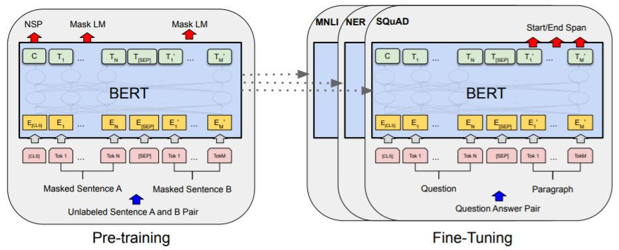
Pre-Training
BERT는 기계번역 성능이 좋은 가장 큰 이유로 방대한 양의 데이터로 pre-training이 되어있는 것으로 설명하고 있다. 이는 많은 양의 데이터로 먼저 학습이 이루어졌다는 것을 의미하는데, 많은 양의 데이터가 먼저 학습되어 있기 때문에 BERT를 사용하는 누구든지 33억개의 단어를 학습시킬 시간을 단축시킬 수 있다는 장점을 가지고 있다.
Notes:
학습 : 검증 : 테스트 = 50 : 25 : 25

Slide 10
Pre-Training
BERT의 사전 훈련(pre-training) 과정
BERT의 경우 "bidirectional Transformer" 구조를 가져, 양방향으로 단어를 예측할 때 모든 문맥의 단어를 참고하여 단어를 예측한다고 할 수 있다.
BERT는 Masked Language Model(MLM)과 Next Sentence Prediction(NSP) 방식으로 훈련을 진행한다
Masked Language Model(MLM) : 입력으로 들어가는 단어 토큰의 일부분을 랜덤으로 Masking을 하고, 모델이 문맥을 통해서 원래 단어를 예측하도록 하는 학습 모델을 말한다. 결과적으로 약 15%의 단어만 Masking을 진행하며, 이는 문맥을 양방향으로 예측하는데, 이는 단방향으로 예측하는 것보다 훨씬 강력하다고 논문에서 강조한다
Next Sentence Prediction(NSP) : 두 개의 문장을 주고 이 문장들이 이어지는 문장인지를 맞추도록 학습시키는 것, 문장마다 문장의 끝에 [SEP]라는 토큰을 붙여 문장을 구분짓고, BERT는 이를 기점으로 해당 문장이 이어지는 문장인지 이어지지 않는 문장인지 판별하는 학습을 하게 됨
Notes:
학습 : 검증 : 테스트 = 50 : 25 : 25

Slide 11
Fine-tuning
일부분의 데이터만 추가로 학습시켜주고, 자신의 목적 또는 용도에 따라 output layer를 추가하는 과정으로 파라미터를 재조정하고 output layer를 추가함으로써 원하는 목적에 맞게 사용할 수 있다
예를 들어, BERT를 이용하여 전자기기 서비스 상담원 챗봇을 만들고자 할 때, 상담시 자주 하는 질문 텍스트들을 추가로 학습시킨 뒤, 적절한 답변이 도출되도록 하는 output layer를 추가하여 multi-classification 모델을 만들면 된다. 어느정도 데이터가 많아야 겠지만 이미 많은 단어들이 학습되어 있기 때문에 정확도가 상당히 높을 수 있다
Notes:
학습 : 검증 : 테스트 = 50 : 25 : 25

Slide 12
결론
BERT 모델에 대한 선행 학습을 진행하였고,
이후 주어진 예시를 따라서 한번 실습을 진행해 볼 예정

